Slide 1
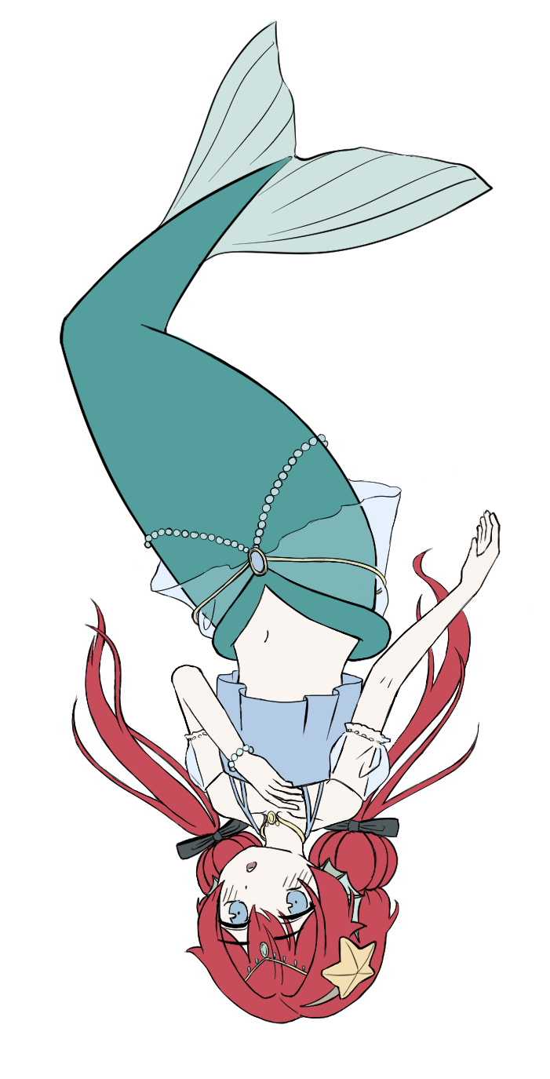
인어공주 노아 최종발표
이하민 조서형 정민서 이연진

Slide 2

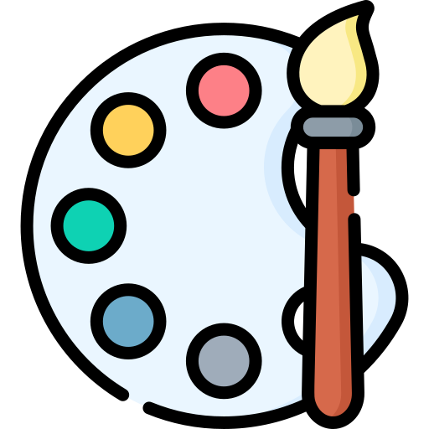
팀원 소개
프로그래밍 수습부원 이하민
프로그래밍 수습부원 조서형
아트 수습부원 이연진(선화)
아트 수습부원 정민서(채색)

Slide 3
게임 소개
플랫폼: pc 플레이 인원: 1~4인 (2인 이상 플레이 권장) 장르: 비주얼노벨+2d 탑뷰 타워디펜스, 샌드박스 건설
엔진: 유니티

Slide 4
조작 방법
섬 위/도서관에서
마우스 좌클릭: 아이템 잡기/놓기 마우스 우클릭: 아이템 사용 마우스 좌우이동: 노아/화면 회전
VN에서
좌클릭: 다음 스크립트/선택지 선택
휠: 스킵

Slide 5
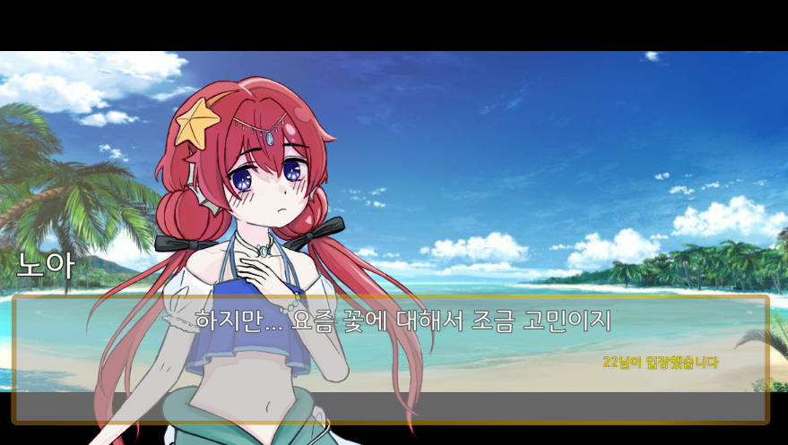
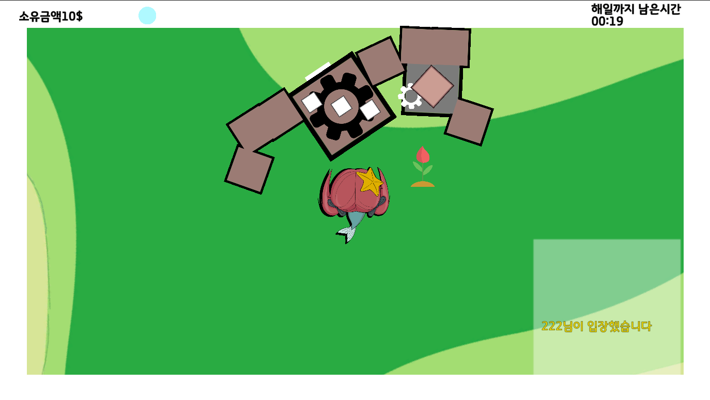
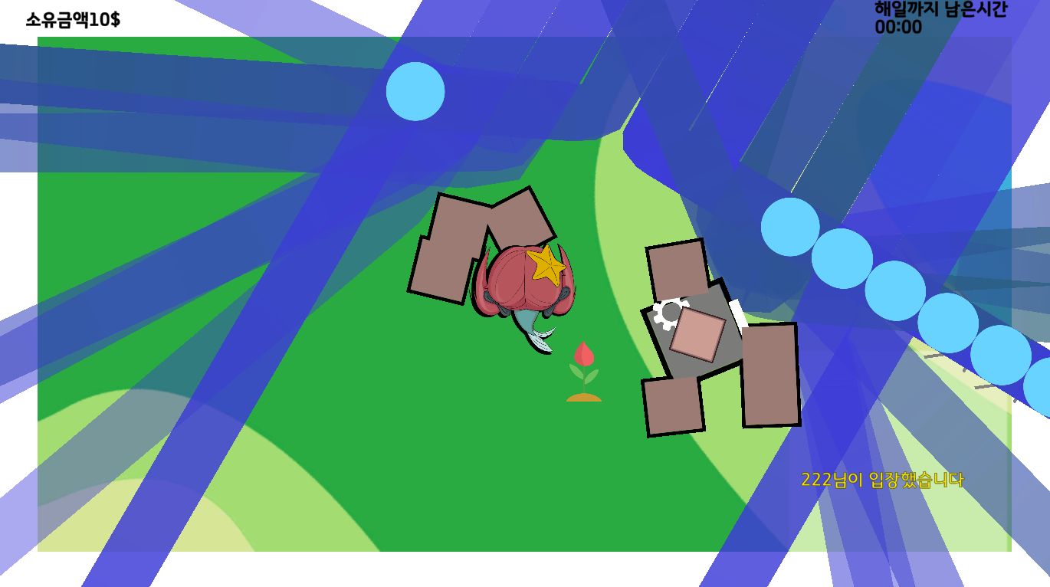
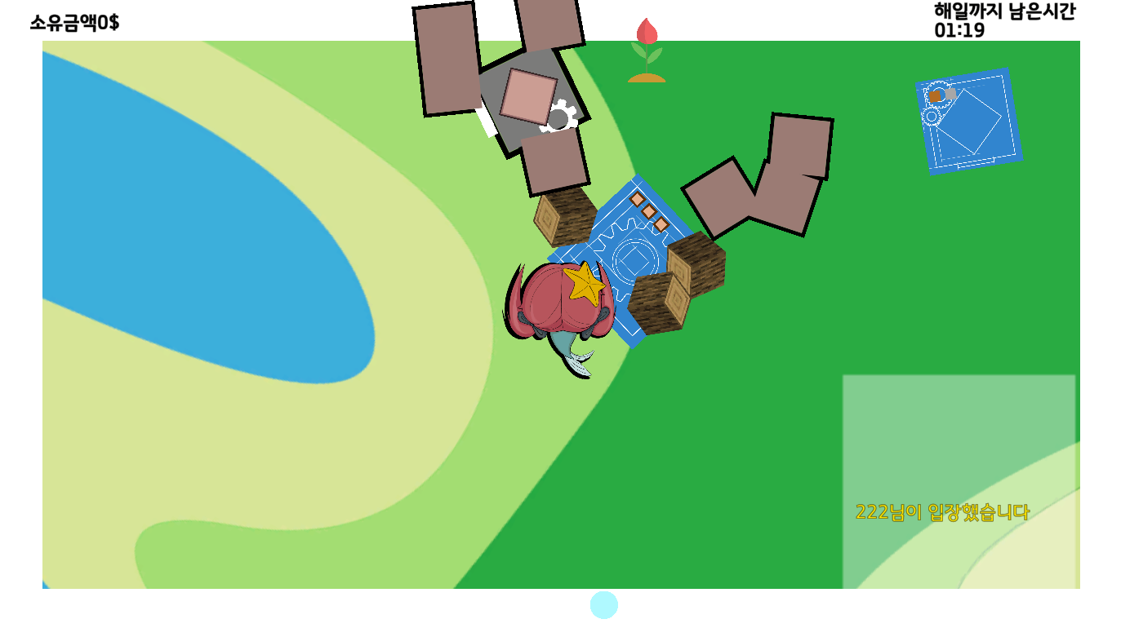

Slide 6
노아의 이야기를 듣자!!

Slide 7
해일을 막아낼 기지를 짓자!!

Slide 8
해일을 막아 내자!!

Slide 9
기지를 더 굳건하게 만들자!!

Slide 10
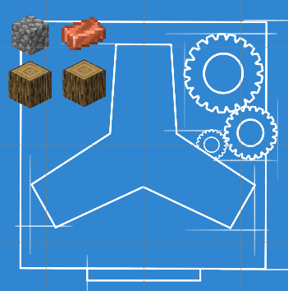
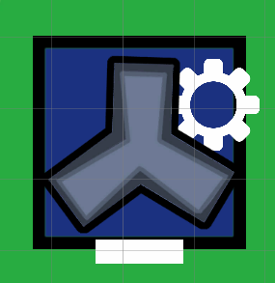
이런 청사진 위에 모든 재료들을 올려놓으면
잘 작동하는 시멘트 공장이 짠~

Slide 11
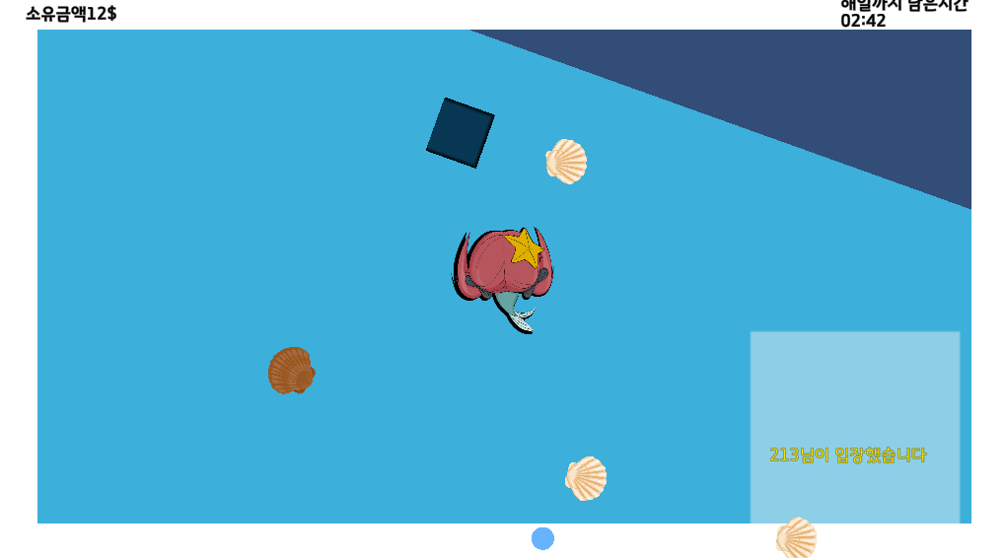
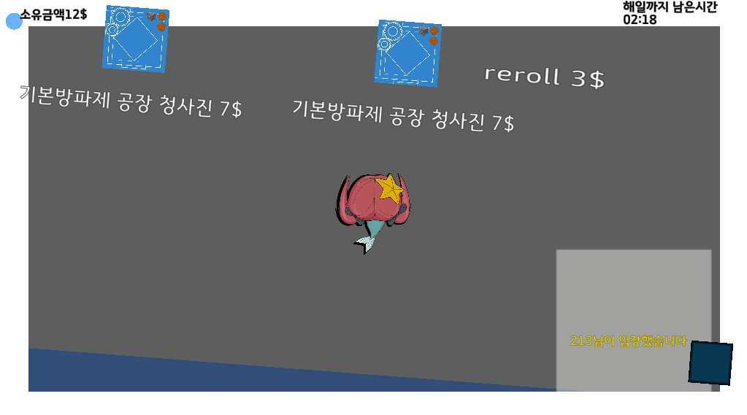
VN은 품이 많이 든다
희귀한 조개를 팔거나 문제를 맞추어 얻은 돈으로 상점에서 청사진을 구매할 수 있다 조촐한 상점이지만 게임의 시스템을 획기적으로 바꾸어주었다

Slide 12
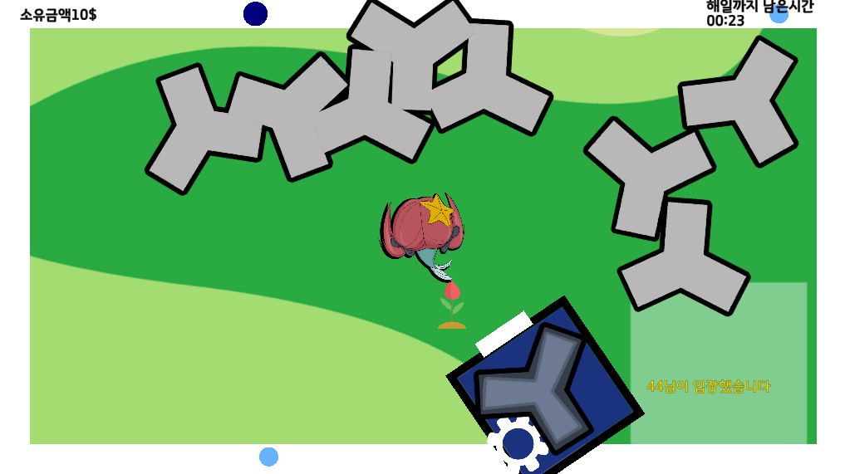
노아 또한 ‘디펜스 게임 장르’의 특징을 가지고 있는데 더 까다로운 패턴이 등장하는 만큼 플레이어 또한 더 효율 좋은 ‘태크’로 올라가게 된다

Slide 13
시연 영상 시청

Slide 14
만든소감
이하민 팀이 4명이라 4인용 게임으로 했습니다 유니티도 멀티플레이도 처음이었는데 위대한 Photon2의 힘으로 예상보다는 쉽게 구현할 수 있었습니다 다만 멀티는 솔로보다 예외가 한참 많아서, 그런 부분을 해결하는데 시간을 너무 뺏긴 것이 아쉬웠습니다
디자인을 전문으로 담당하는 사람이 없다는 것이 팀에 치명적이었습니다 특히 인어공주 노아가 VN을 포함하고 있는 만큼 코딩 이외에서 들어갈 품이 많았는데,
여기서 디자인의 부재를 실감할 수 있었습니다
시간 이슈로 비주얼 노벨을 완성하지 못한 것이 아쉬웠습니다… 기능은 완성했는데 시나리오를 깎을 사람이…
PM으로서 팀을 잘 이끌지 못한 것 같아서 미안함이 많이 남았습니다.
조서형 게임을 처음부터 끝까지 만들어본 적은 없어서 상당히 해맸고,
특히 멀티 관련 부분이 잘 이해하기 어려워서 일을 두번씩 하게 된 거 같아 아쉽습니다.
그래도 게임을 만들어가는 과정에서 정말 많은 점을 배울 수 있었고, 그만큼 얻어가는 점도 많았던 활동이었습니다.
게임이 게임다울수 있게 좋은 그림 그려주신 아트분들, 처음부터 차근차근 알려주신 팀장님께 정말 감사했습니다.

Slide 15
이연진 게임의 전반적인 이미지나 컨셉에 대한 초안이 있어 아트의 방향을 잡는것이 수월했습니다.
팀장님이 아트 관련 지식도 있고, 몇몇 작업은 직접 해주셔서 결과물이 더 퀄리티있게 나온 것 같아 좋았습니다. 게임 제작에 어떤 요소들이 필요한지 직접 제작해보며 알 수 있었습니다.
이번에는 선화나 밑색 정도의 간단한 채색 위주 작업을 해서 다음 기회에는 채색까지 하나의 완성물을 게임에 내보이고 싶습니다.
민서 아트작업에서 채색위주의 작업을 담당했고 작업 이후 피드백을 나누며 더 완성도 있는 결과물을 낼 수 있어 좋았습니다.
이번 작업은 시간이 부족했지만, 다음 기회에는 ux/ui 및 전반적인 아트 요소를 만져
그래픽적으로 완성된 게임을 만들고 싶습니다.

Slide 16
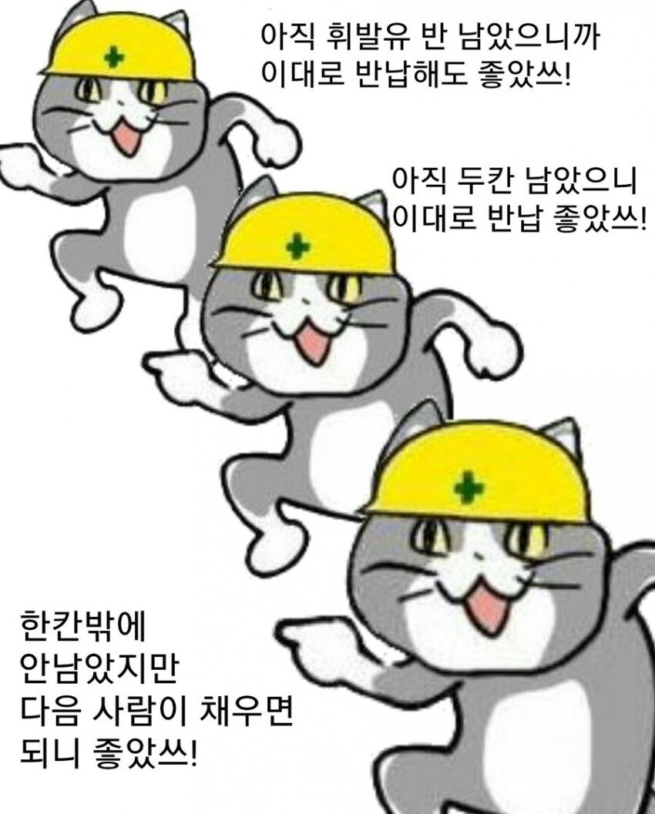
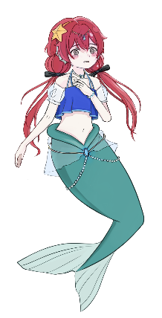

노아 기획이 이랬다면 어땠을까?! 드림팀
디자인이 없는 것이 큰 문제였다…
멀티플레이 구현 경험이 있는 고인물 플밍
끝까지 성실하고 책임감 있는 PM 디자인 모든 것을 계획적으로 실행하고 레벨 디자인 또한 능숙함
열정적인 시나리오 담당 서브 디자인 (완성된 이야기를 가져다줌)
세이브등 편의기능구현과
VN에 소양이 있는
서브플밍
단순하고 매력적인 리소스를 생산성 있게 뽑아내는 아트 (수상할 정도로 벡터이미지 잘다룸)
정적인 스탠딩 일러스트와 게임 CG에 특화된 아트

Slide 17
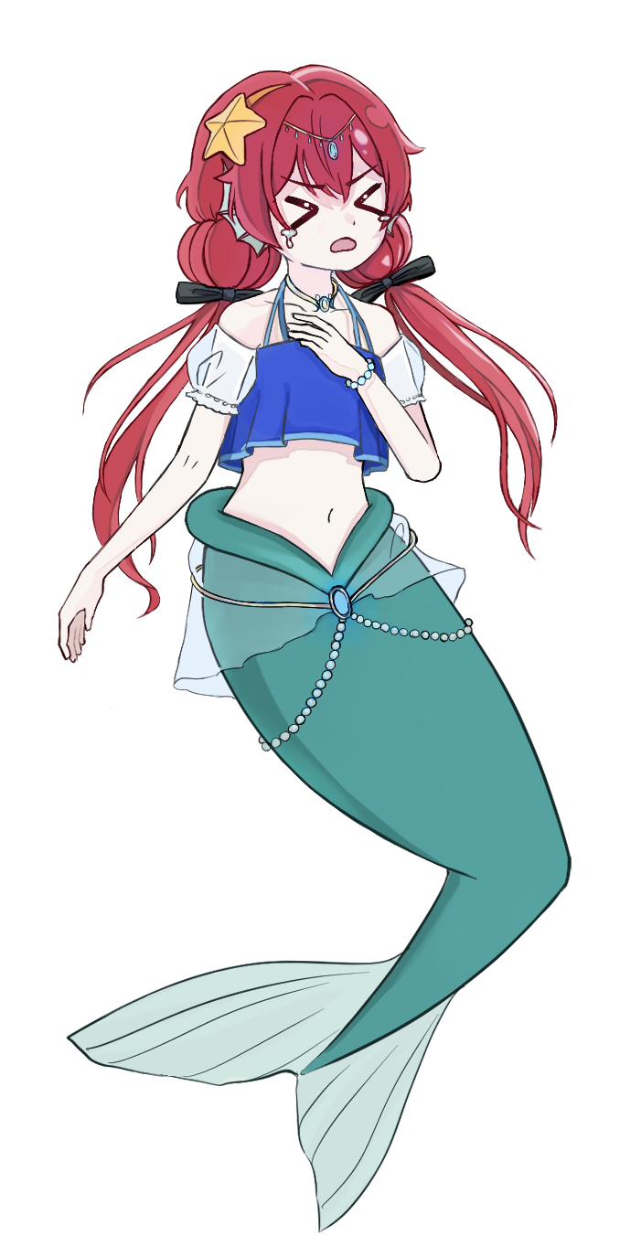
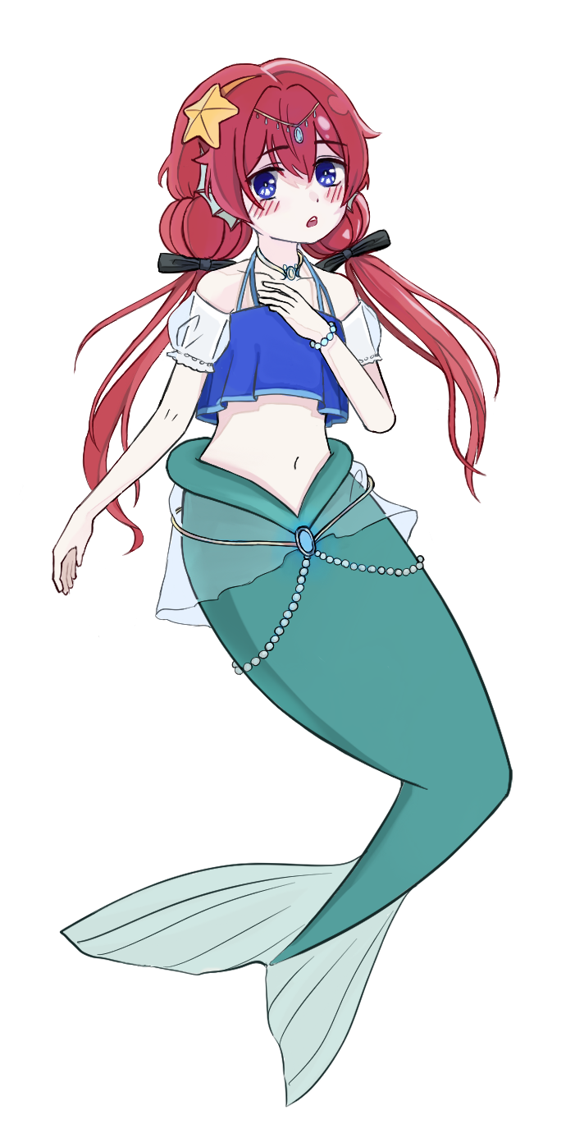

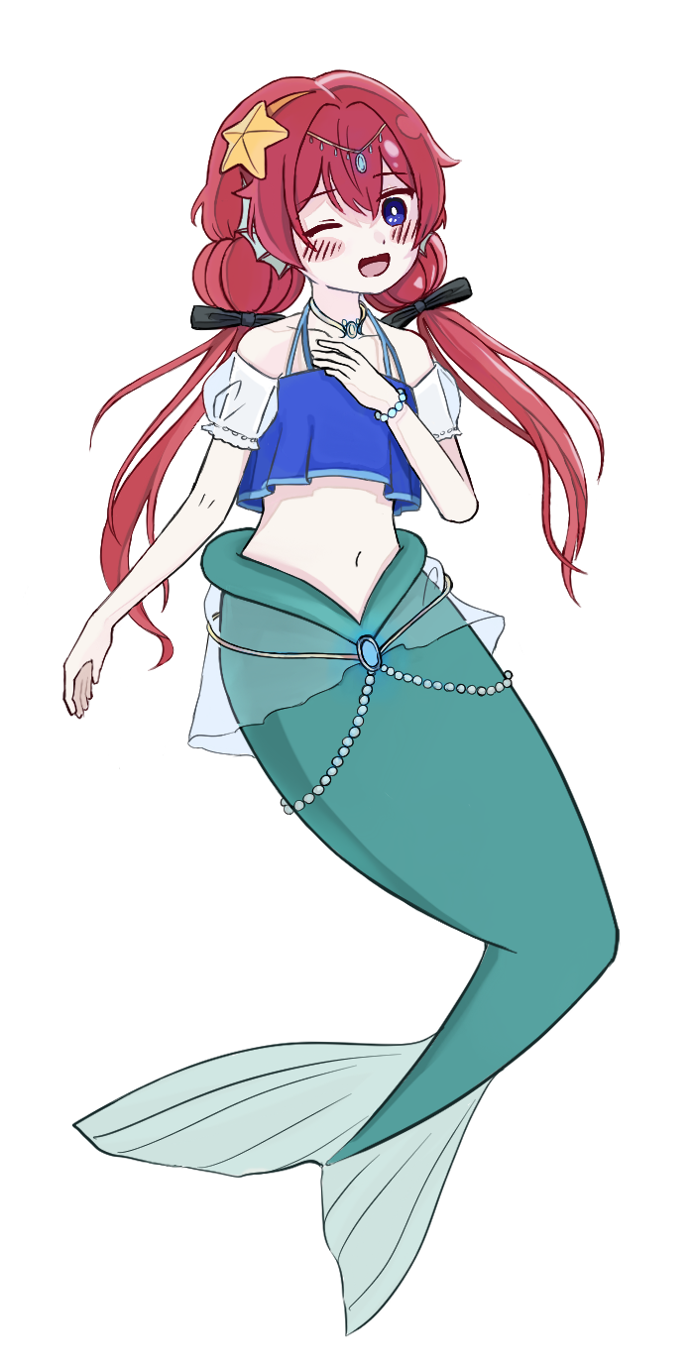
못쓴게 아까워서 올리는 짤막설정
‘호기심 많은 공주님’ 어느날 호기심에 간 심해에서 길을 잃었다가 우연히 그곳에서 독서가 ‘모르가나’를 만나 친구가 되고
책에 빠지게 된다
늘상 자기중심이고 말썽만 피우지만
또 의리가 있어서 미워할 수 없는 느낌
최근에는 지상으로 올라가
한적한 섬 위에서 자기의 친구에게 줄 꽃을 키우고 있다

Slide 18
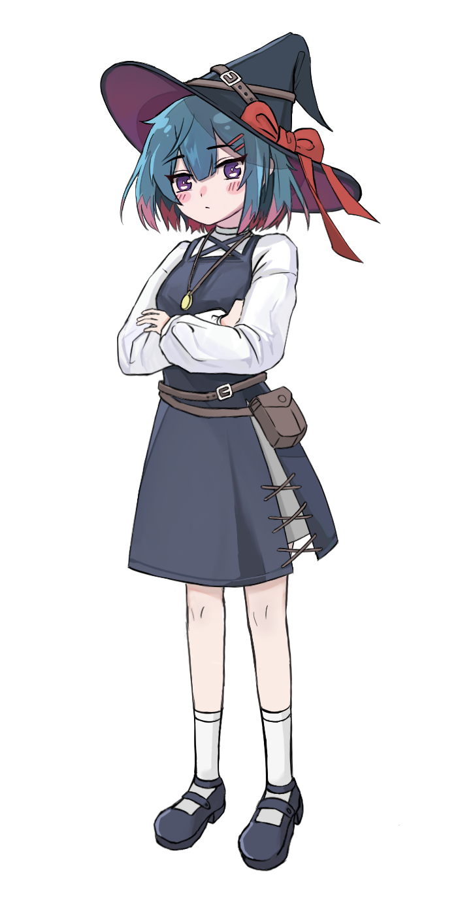
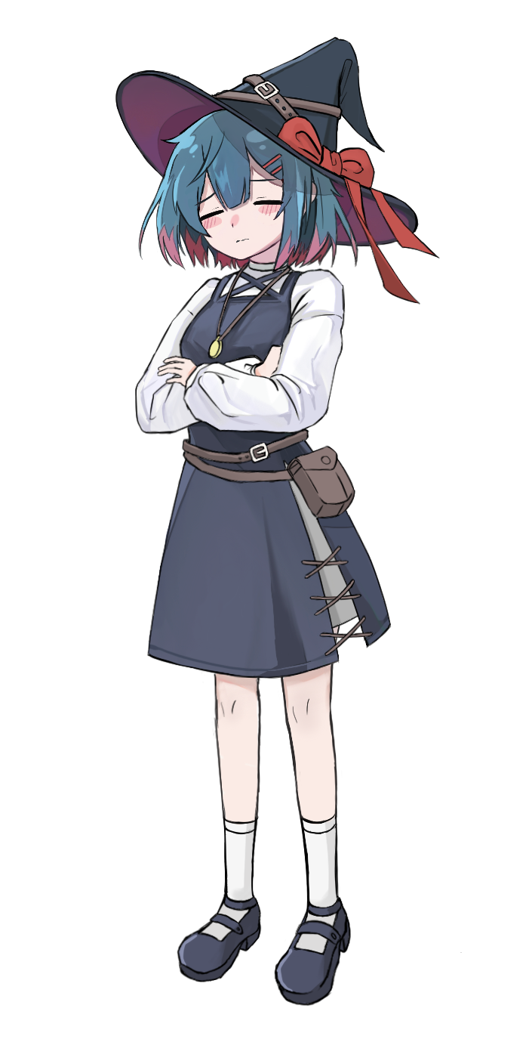
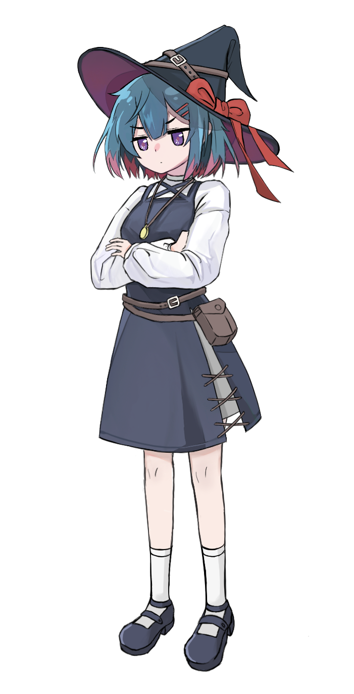
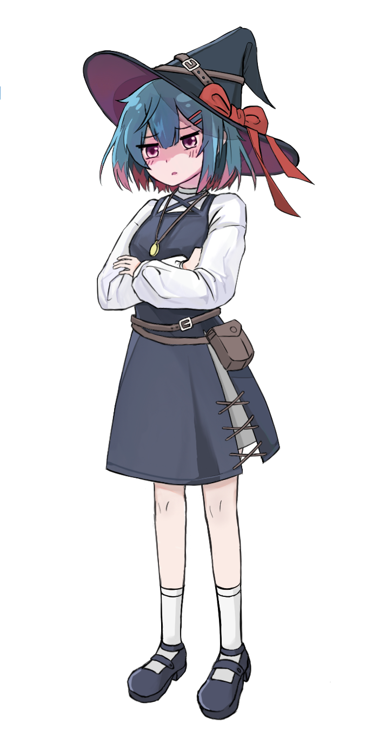
‘깊은 심해의 마녀’
노아가 심해에서 만난 친구 ‘심해의 유산’이라고 불리는 각종 분야의 정보들이 담긴 책들을 왠지 모르게 가지고 있었다
그 정체는 사실… 잊혀진 심해 왕국의 공주님
비록 자신의 출신이지만
너무나 폐쇄적인 탓에 이름도 안 남기고 멸망해버린
심해의 왕국을 바보 같다고 생각해 부끄러워 하고 있다 심해의 유산을 노아를 통해 인어 왕국에 편찬하여 넘기고 그 공으로 왕실 도서관에 취업하게 된다 심해의 금단의 지식을 통해 쓴 마법으로 고래를 조종하여 노아를 궁지에 빠트린다

Slide 19
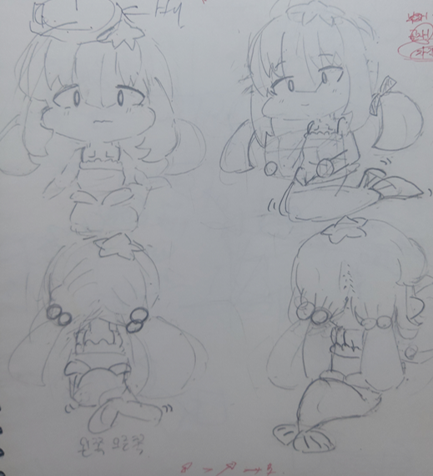
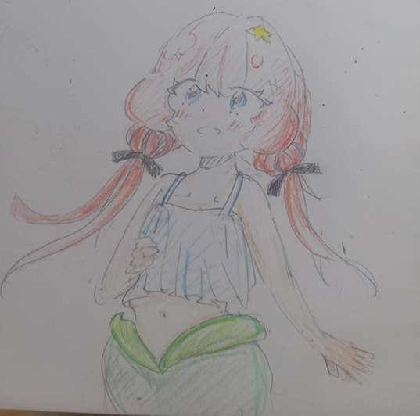
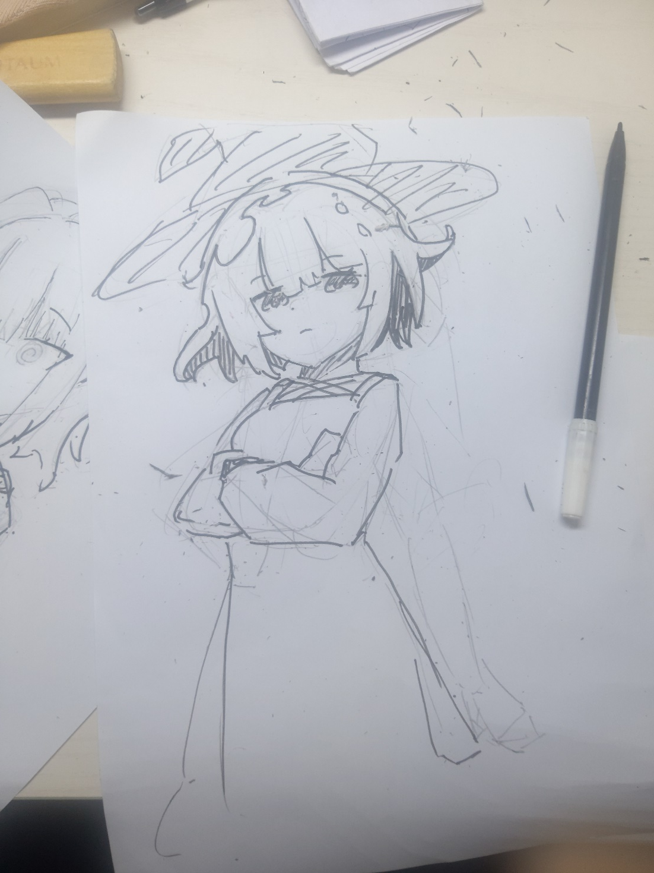
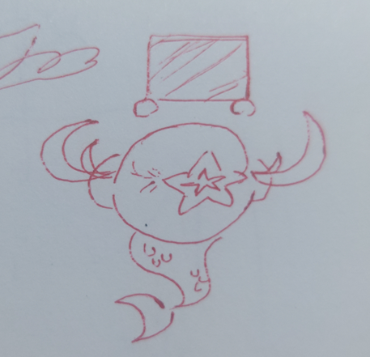
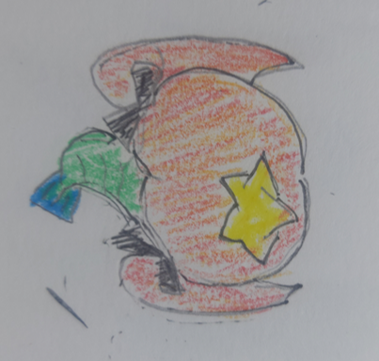
초기 디자인

Slide 20
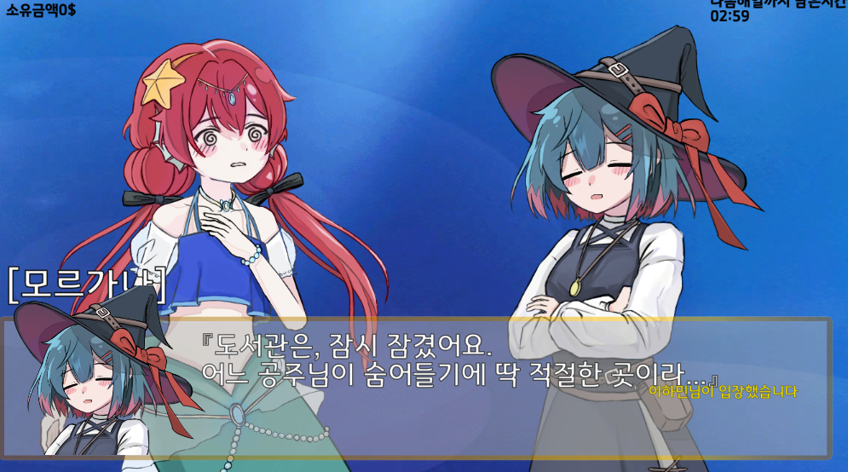
질문시간

